Slide 1


阳光能源集团电子报
2018年第三十二期

Slide 2

爱职工真情到位 送清凉温暖人心 —— 03

Slide 3

爱职工真情到位 送清凉温暖人心
8月7日上午10点，锦州市滨海新区总工会主席董清海、副主席沈安娜一行来到我司，集团公司总经理谭鑫、公司工会主席孟京红接待并一同深入慰问坚守在高温下的一线职工，将茶叶、矿泉水防暑降温品发到职工手中，为他们送去盛夏清凉，为生产中的一线职工加油鼓劲。送清凉过程中，锦州市滨海新区总工会主席董清海、副主席沈安娜向高温酷暑下敬业奋战的一线职工们表示亲切慰问，赞扬他们坚守岗位、吃苦耐劳的工作精神，叮嘱大家在炎热的气候下工作要注意防暑降温和生产安全，让一线职工在炎炎夏日中感受到丝丝凉意和深切关爱。
入夏以来，公司党群工作部七月末就将今年的防暑降温工作摆在重要位置，想职工之所想，做好职工的“娘家人”，为使慰问品能更好地发挥防暑降温作用，事先征

Slide 4
求一线职工意见，统一了慰问品的种类。根据高温作业岗位的特殊性，分别为一线职工发放消暑酸梅粉164斤、毛巾651条、凉垫31个。炎热的天气，一线职工在工作岗位上挥汗如雨，作业秩序却井井有条，当公司党群工作部把防暑降温慰问品发放到职工手中时，职工们备受感动，纷纷表示会一如既往地坚守岗位，做好本职工作，坚决完成全年生产经营目标。
防暑降温工作是集团公司和工会关爱职工生活、促进安全生产的重要举措。在送去清凉的同时，也带来了对广大一线职工的关心和问候。希望职工增强自我保护意识，继续发扬劳动精神、工匠精神，立足本职、爱岗敬业，为集团公司的发展做贡献。

Slide 5
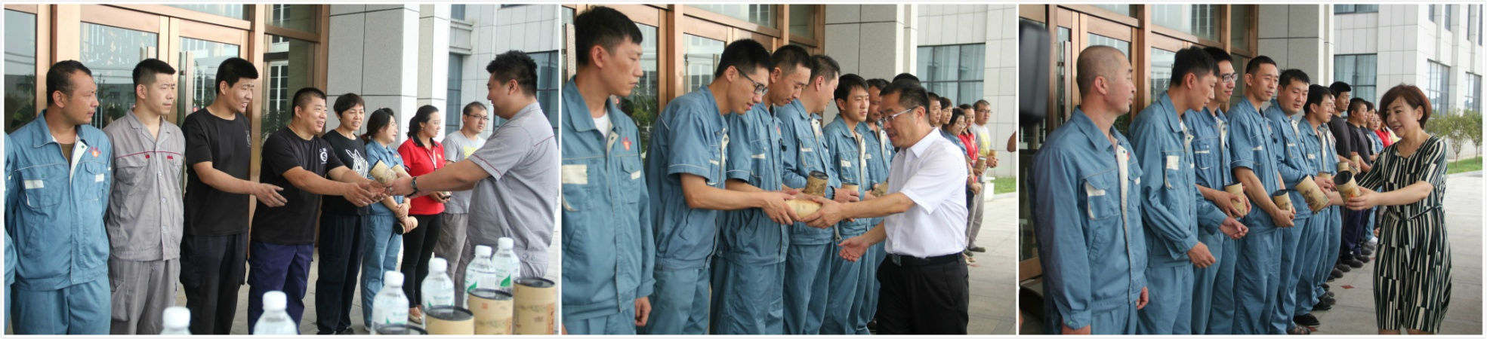

Slide 6
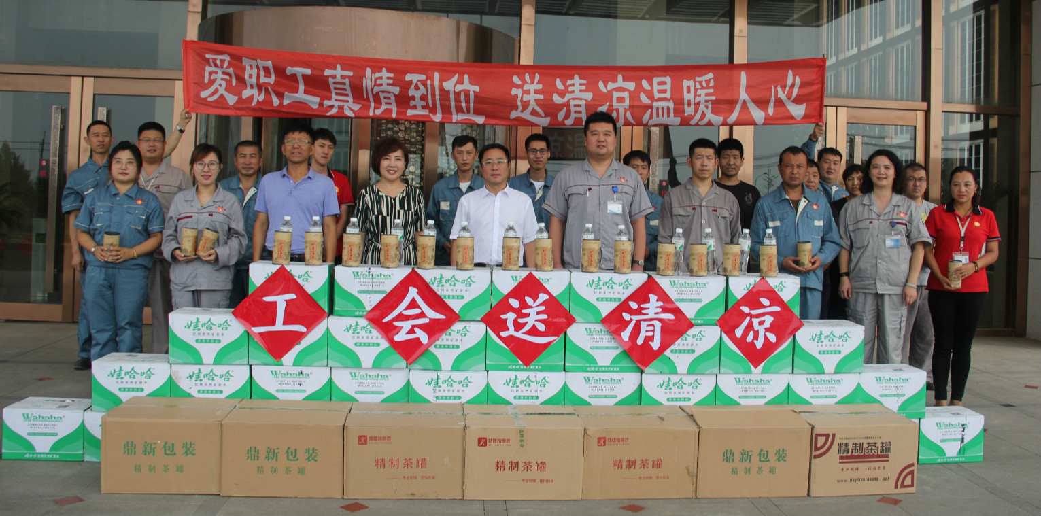

Slide 7

2018-8-7

